Slide 1
군인종합복지포털
By. 0262
중위 김민철 / 병장 이중훈 / 일병 김재민 / 일병 김승운
ppt designed by http://pptbizcam.co.kr/

Slide 2


팀 소개
0262 공(0)군 2명, 육(6)군 2명이 모였다!
팀장 : 공군 중위 김민철
팀원 : 공군 병장 이중훈
육군 일병 김재민
육군 일병 김승운

Slide 3





프로젝트 소개
What is our project?
- AmongUs 우리끼리만 혜택 받자
What is our site?
- 군인종합복지포털(a.k.a. 군복)
Why did we make it?
- 열심히 일한 자, 즐겨라!
Who is our target?
- 현역(59.5만) + 예비역(450만) *국방부
더 많은 군인이 보람차게 일할 수 있도록
군인을 위한 복지가 더 많아질 수 있도록

Slide 4







사용 기술
저희 프로젝트엔 이런게 들어가 있어요!
FE
BE
APP

Slide 5
기능 둘러보기(WEB)
*본 프로젝트 테스트 데이터로 쓰인 혜택 정보는 실제 정보와 저희가 임의로 만든 정보가 섞여 있으니 참고 바랍니다.

Slide 6
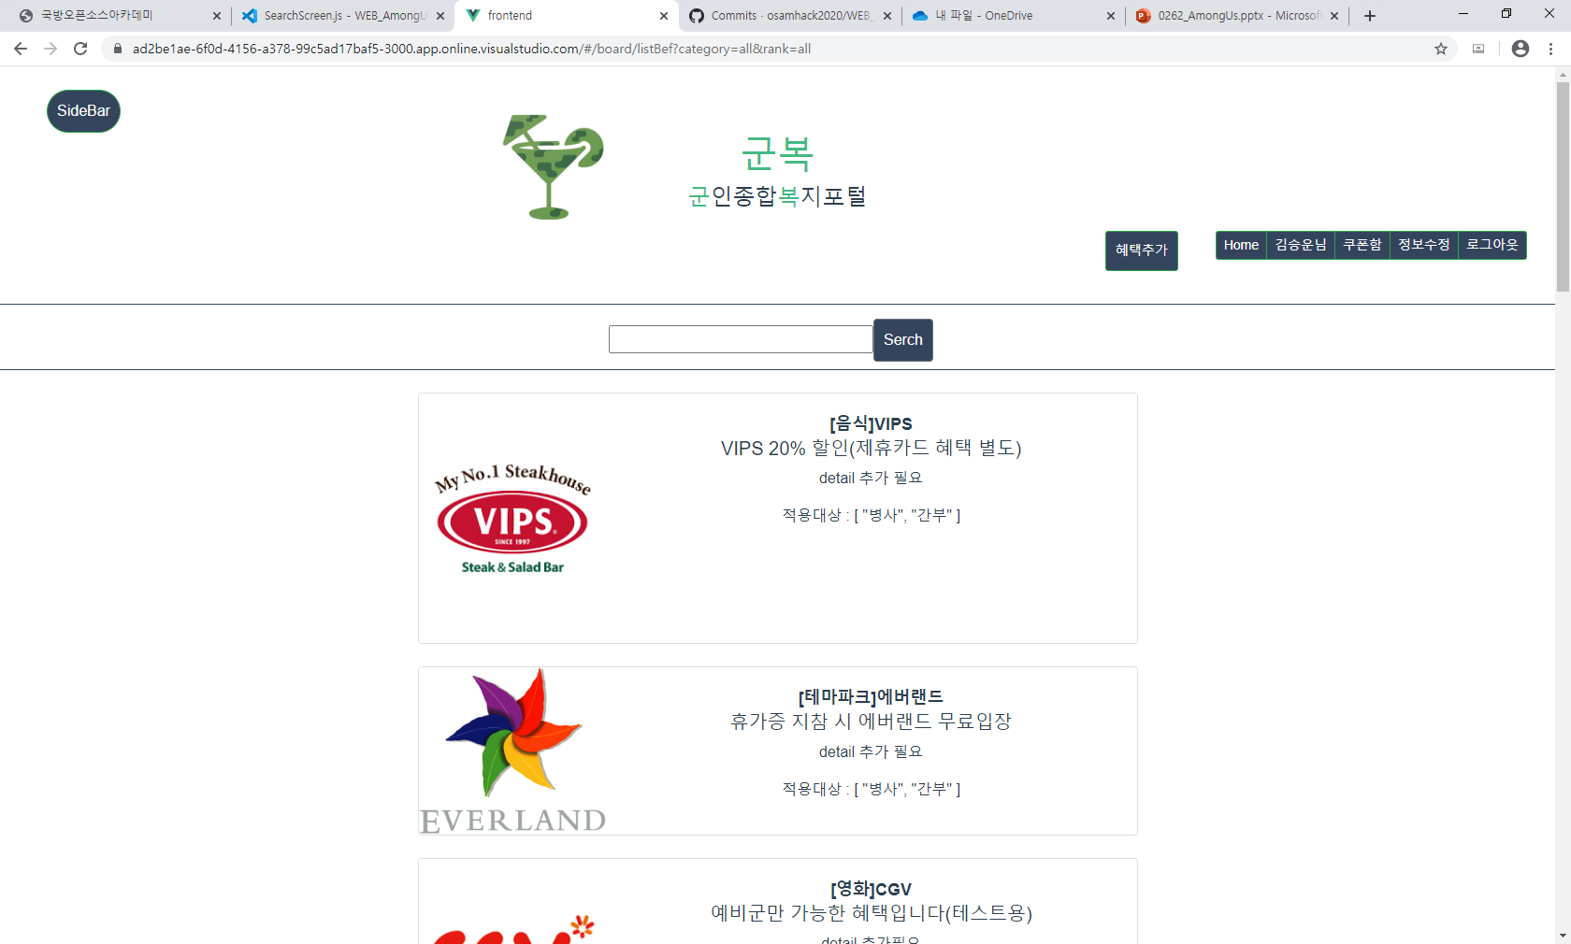

기능 둘러보기(WEB)
메인화면

Slide 7
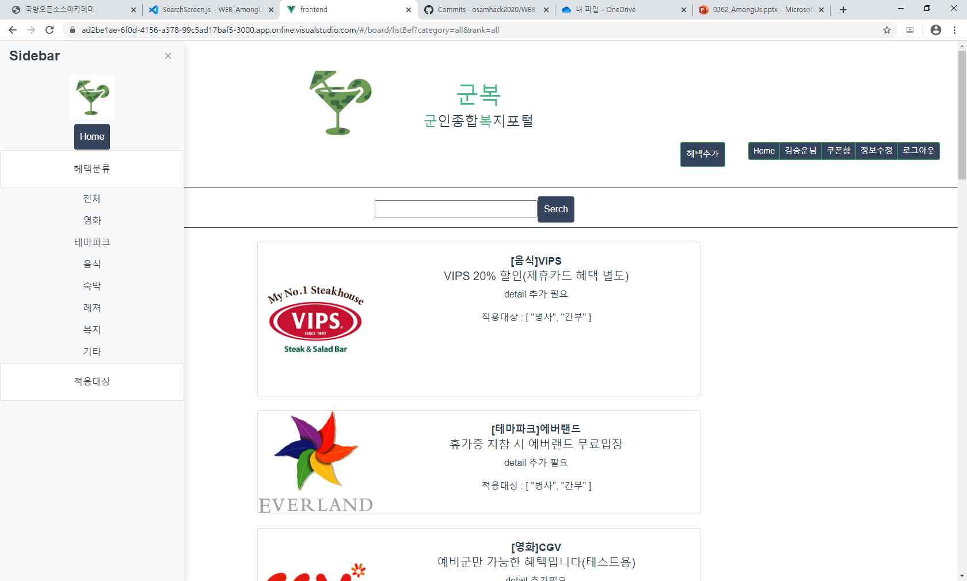
기능 둘러보기(WEB)
사이드바 펼치기(카테고리 선택 및 적용대상 선택 가능)

Slide 8
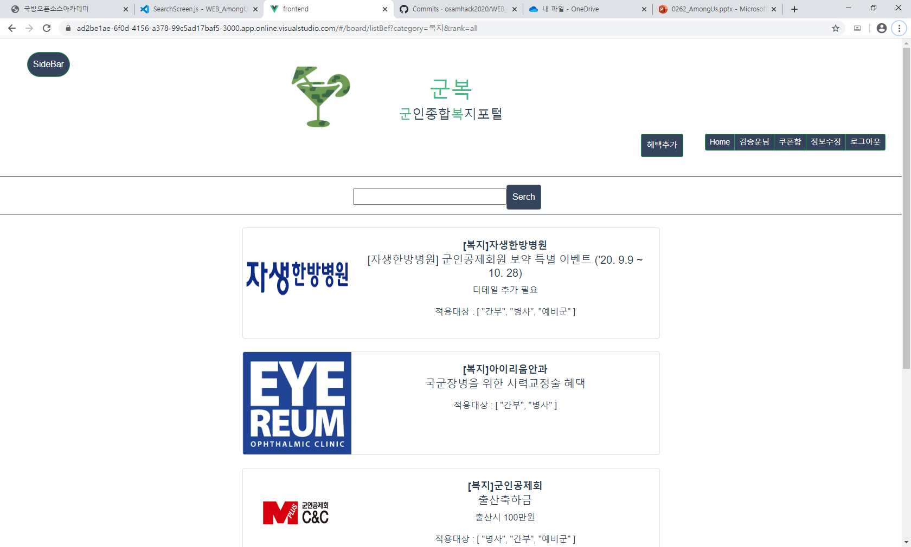
기능 둘러보기(WEB)
'복지' 카테고리 선택 시 보이는 화면

Slide 9
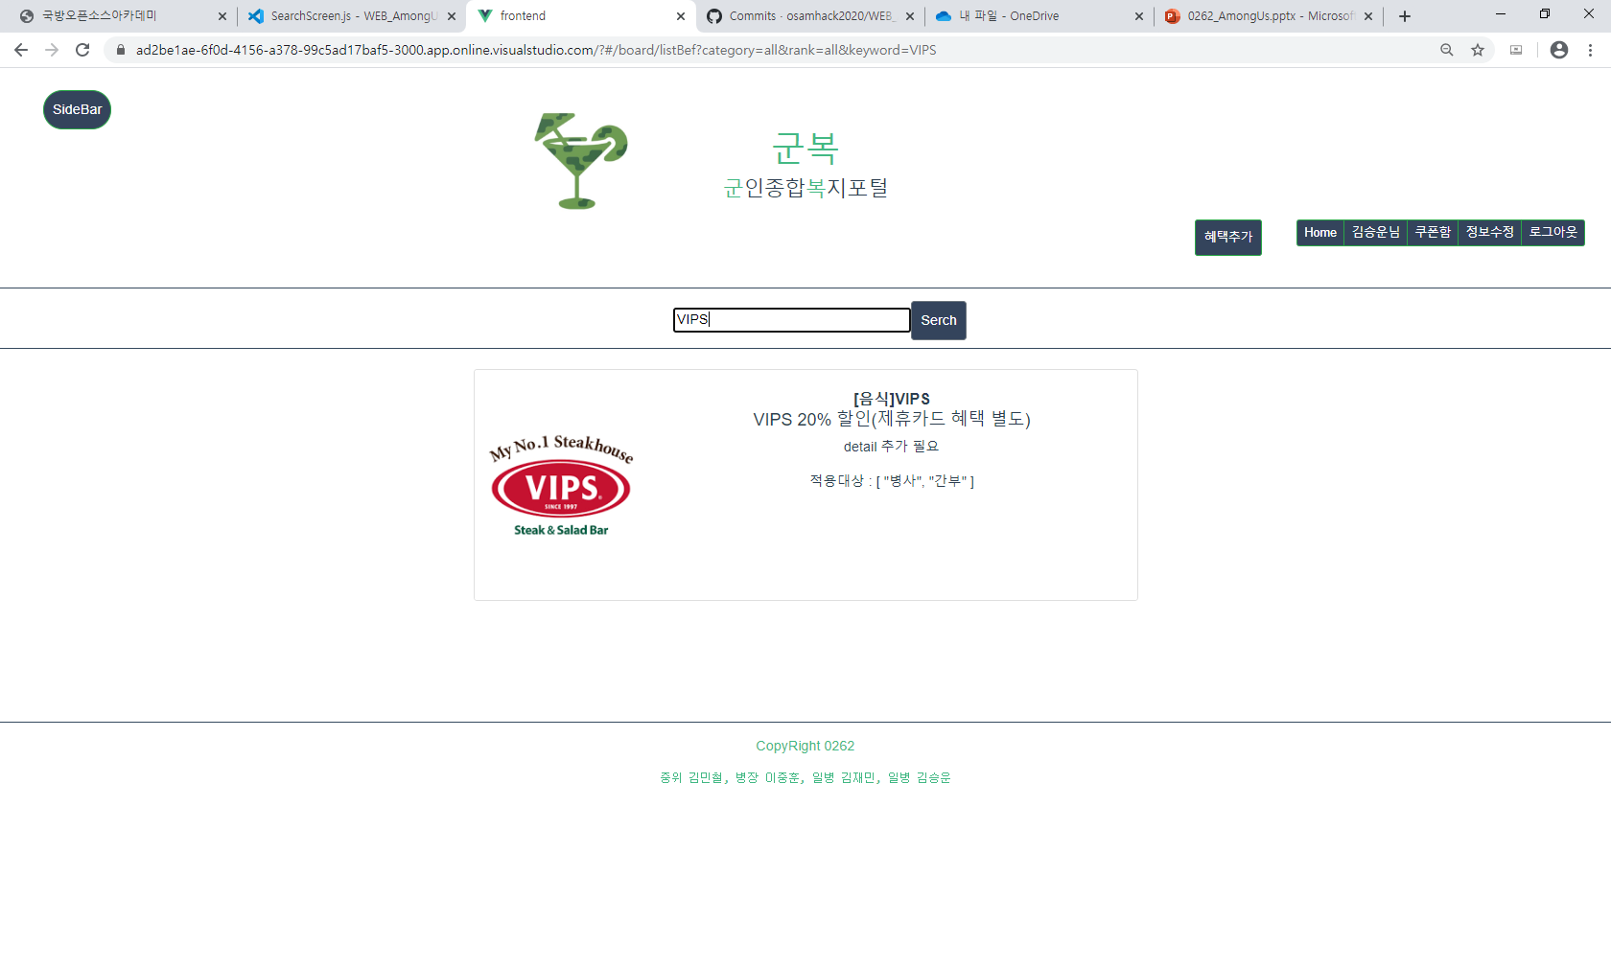
기능 둘러보기(WEB)
검색기능 구현

Slide 10
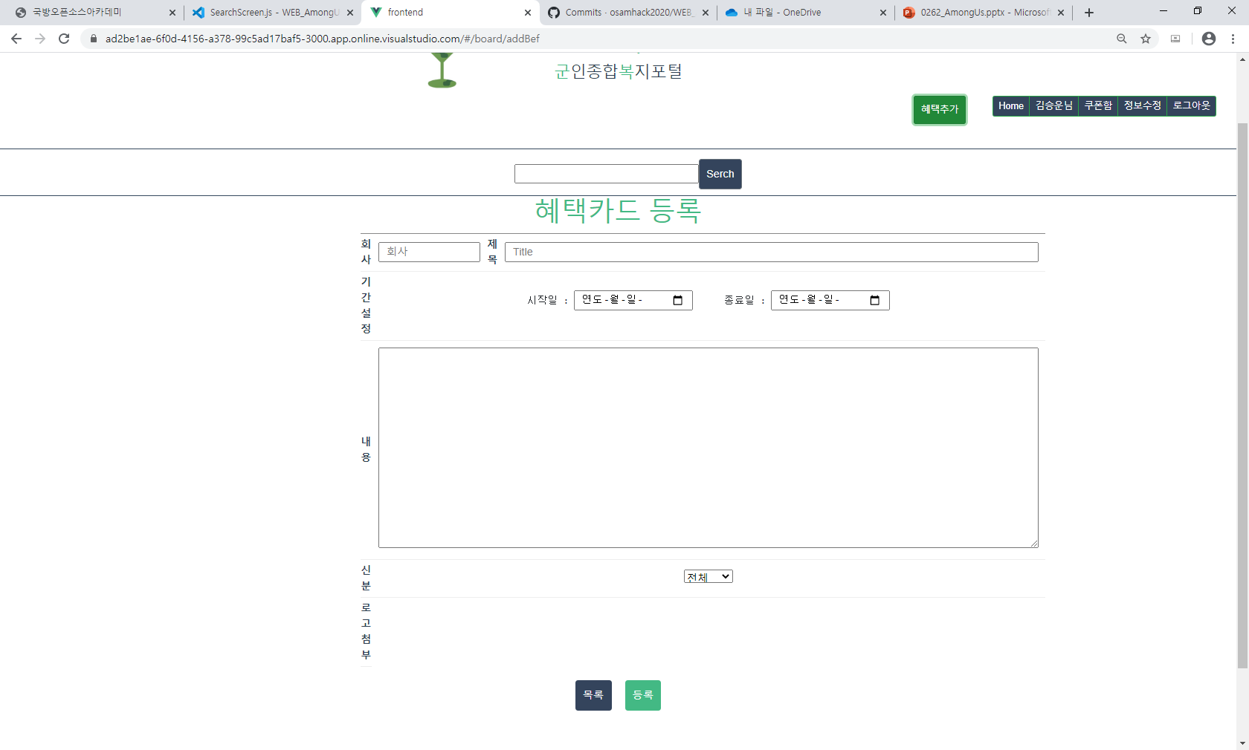
기능 둘러보기(WEB)
혜택카드 등록(기업 관계자 및 홈페이지 관리자만 등록 가능)

Slide 11
기능 둘러보기(APP)
*본 프로젝트 테스트 데이터로 쓰인 혜택 정보는 실제 정보와 저희가 임의로 만든 정보가 섞여 있으니 참고 바랍니다.

Slide 12
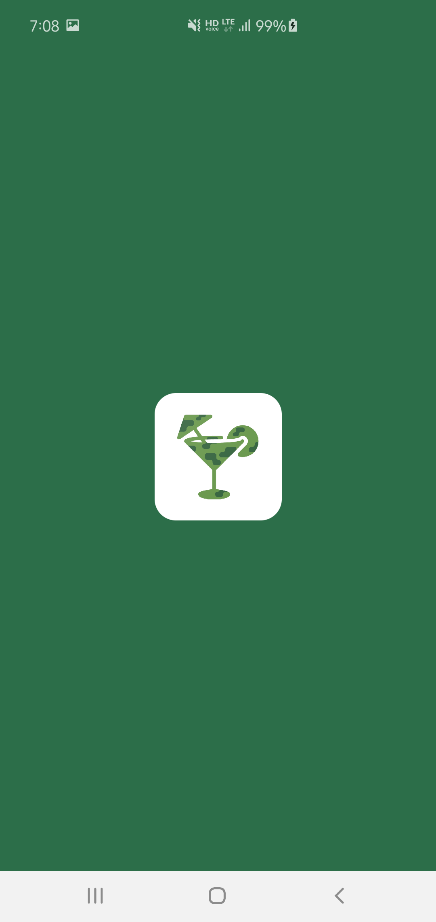
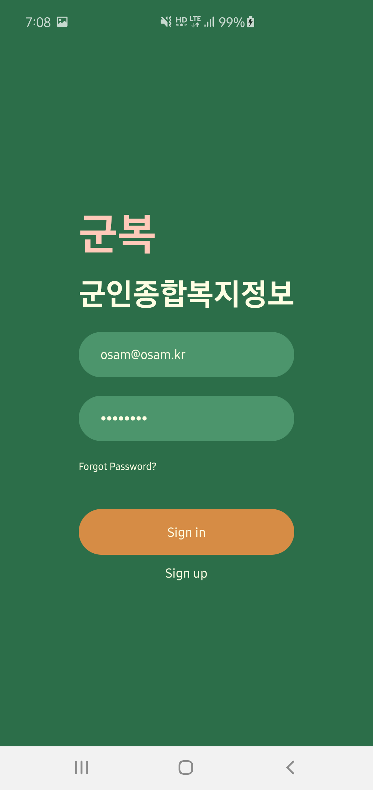
기능 둘러보기(App)
시작화면
로그인

Slide 13
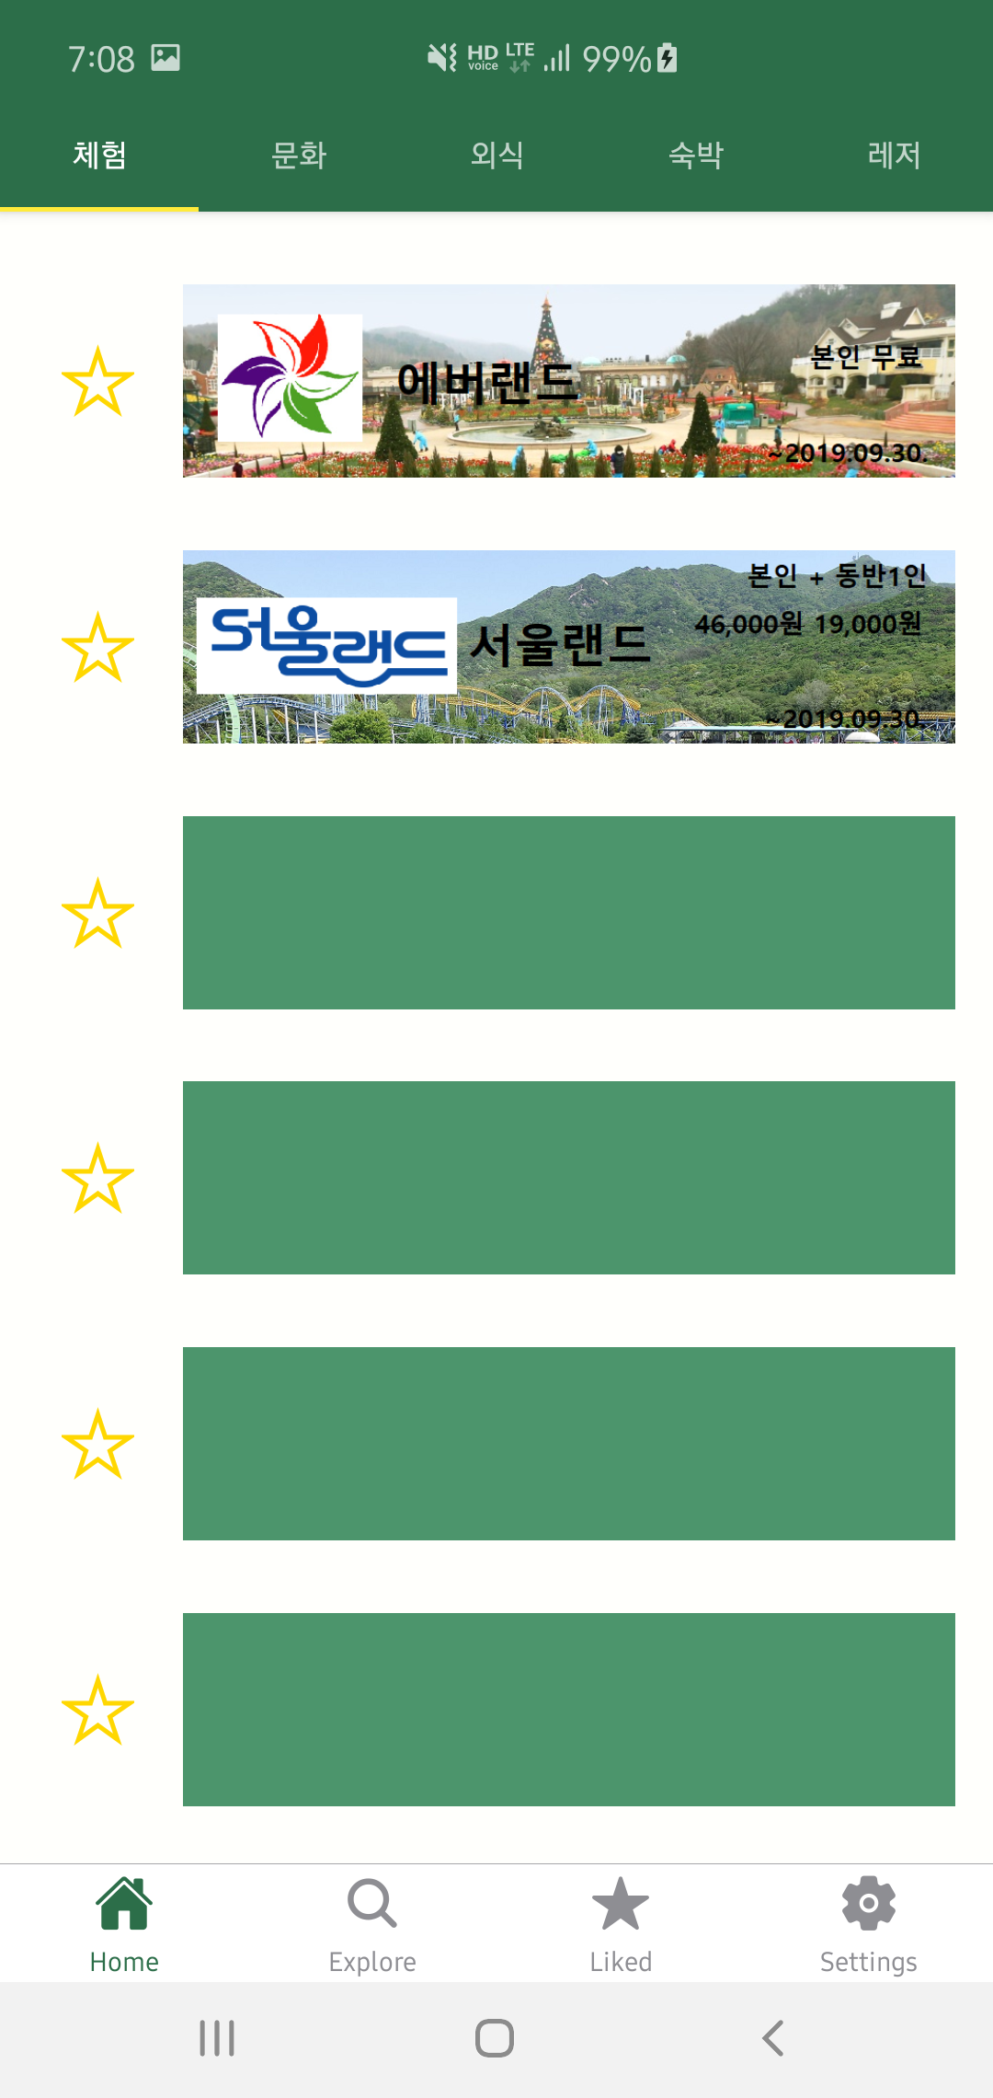
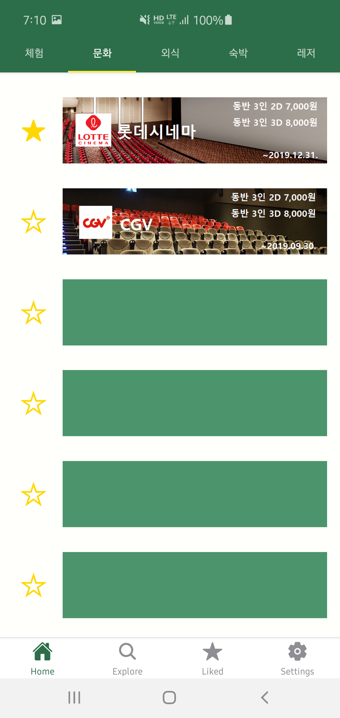
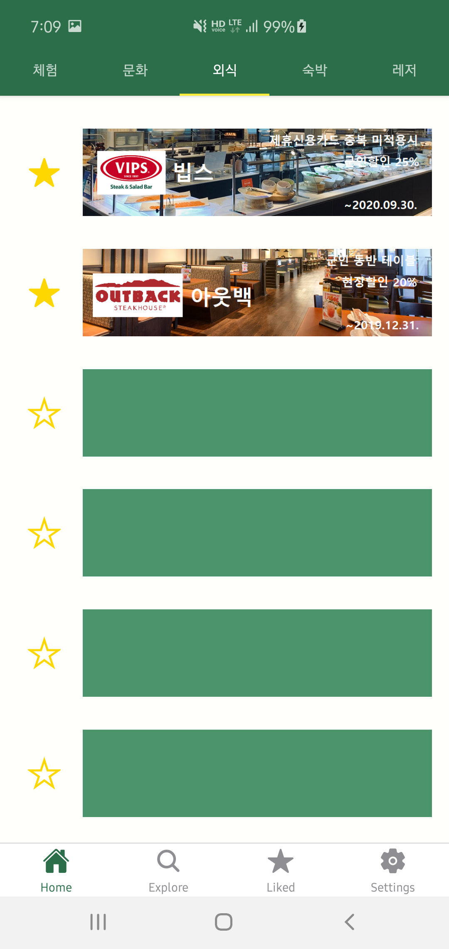
기능 둘러보기(App)
카테고리별 혜택카드

Slide 14
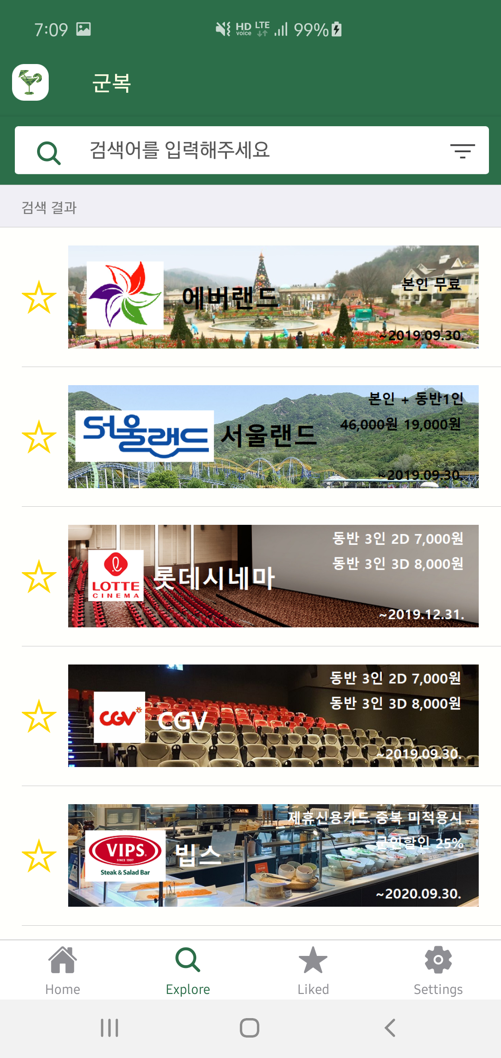
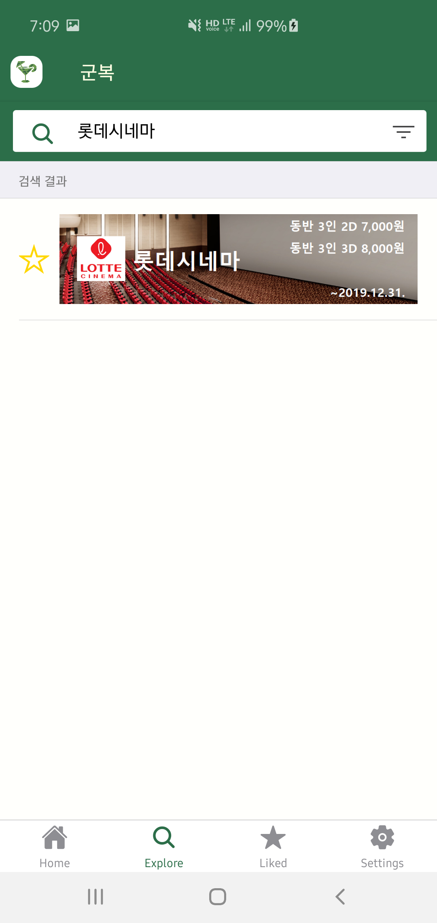
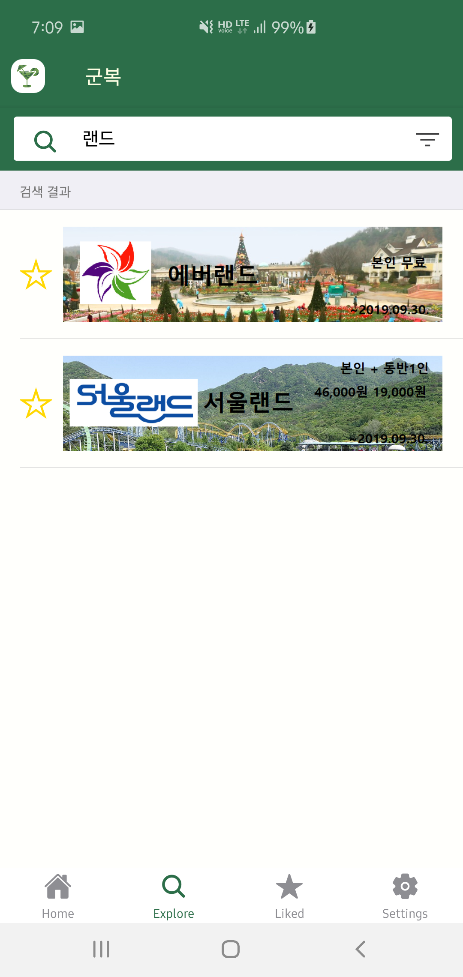
기능 둘러보기(App)
검색 기능 구현

Slide 15
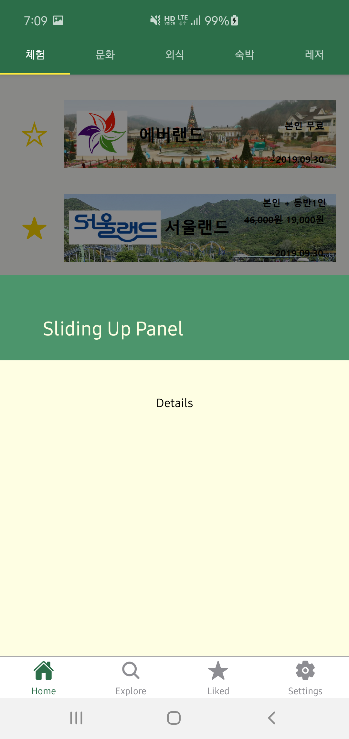
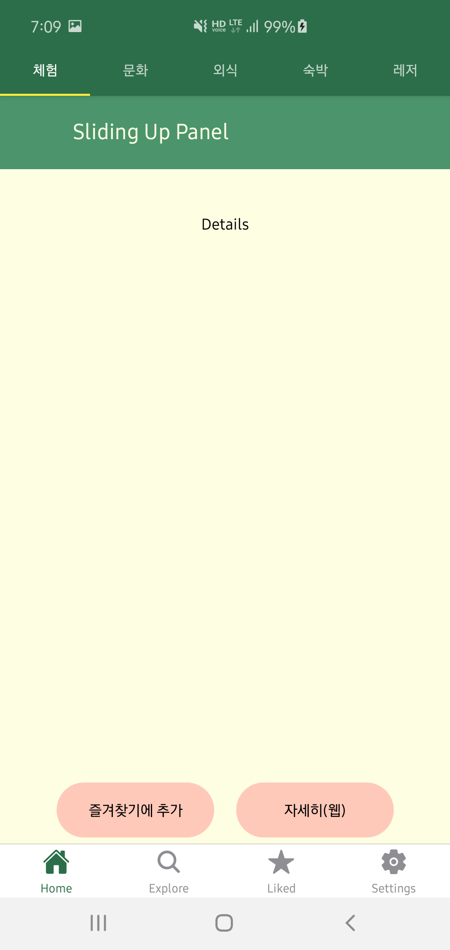
기능 둘러보기(App)
상세정보 페이지

Slide 16
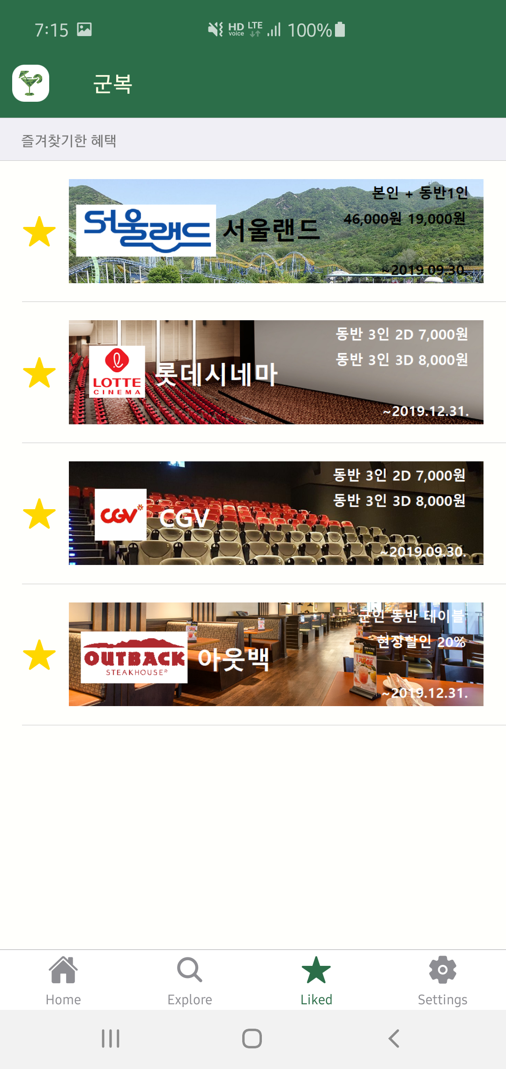
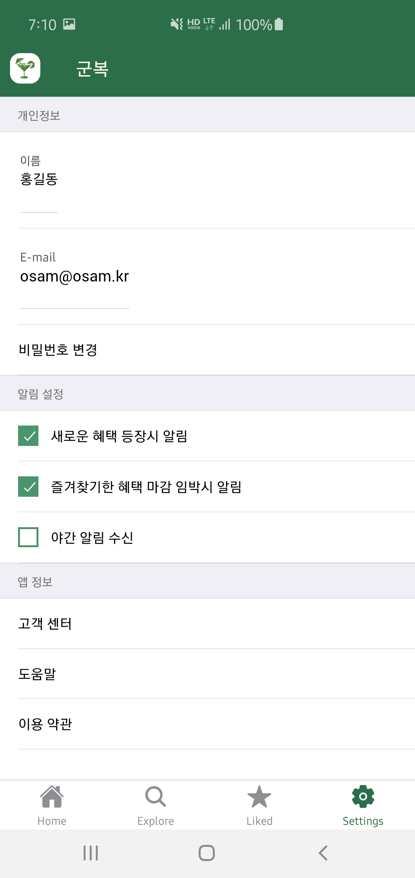
기능 둘러보기(App)
즐겨찾기
환경설정

Slide 17
기능 둘러보기(Server)
*본 프로젝트 테스트 데이터로 쓰인 혜택 정보는 실제 정보와 저희가 임의로 만든 정보가 섞여 있으니 참고 바랍니다.

Slide 18


기능 둘러보기(Server)
API List in Our Project
GET /api/user/:uid : 해당 uid에 맞는 user 정보 응답
GET /api/benefit?param1=xx&param2=yy••• : 파라미터 조건에 맞는 혜택 응답
(파라미터 없을 시 모든 혜택 응답)
GET /api/benefit2?param1=xx&param2=yy••• : 파라미터 조건에 맞는 혜택 응답
(App과 연동 위한 API, uid 이외의 다른 파라미터는 위와 동일)
POST /api/benefit : 혜택카드 등록
POST /login : 로그인하기(세션 사용)
POST /login/sign_up : 전달받은 회원 정보로 유저 등록하기
GET /login/logout : 로그아웃하기
※API 서버는 정상적으로 동작하고, 앱에서 API 요청하는 것까지 구현했습니다.
그러나 사이버지식정보방 특성상 앱과 연동시키기 까다롭고 심사를 위한 환경 구축이 복잡하여 하드코딩된 데이터를 이용한 코드를 제출했습니다.

Slide 19
감사합니다.

